Slide 1


Slide 2
Visión Objetiva

Slide 3

Origen
Surge en septiembre de 1963
Hot Well, Texas
Mary Kathlyn Wagner y Richard Roger

Slide 4
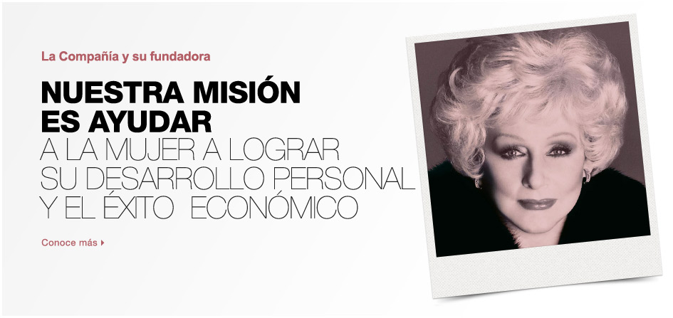
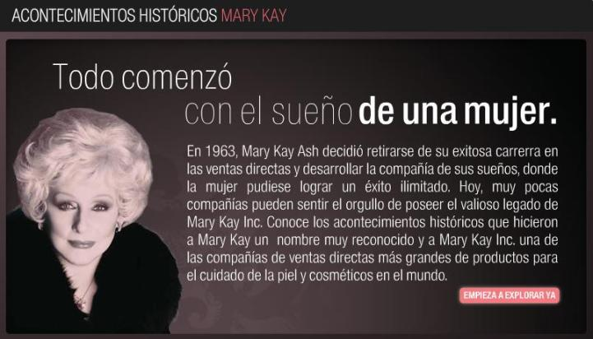
Visiones
Lo que la empresa es:

Slide 5
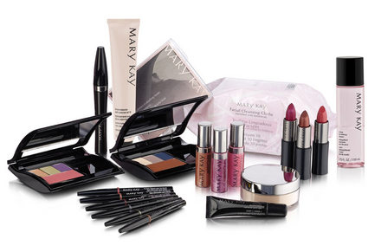
Visiones
Lo que la empresa hace:
Mary Kay Inc. Es una de las compañías de venta directa más grande de productos para el cuidado de la piel y cosméticos del mundo.

Slide 6
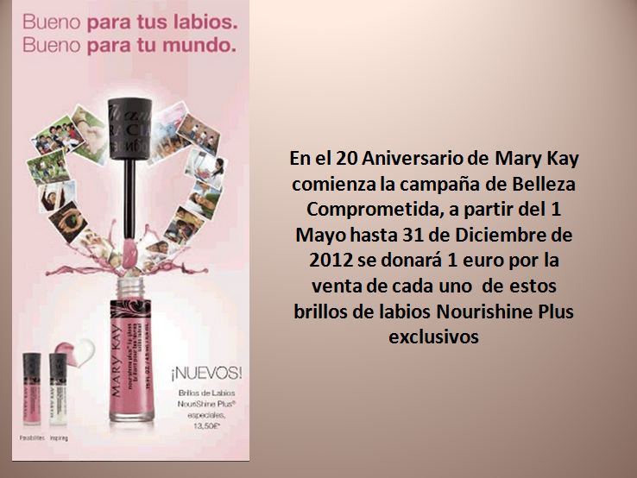
Visiones
Belleza comprometida

Slide 7




Logotipos

Slide 8
Slogan
Enriqueciendo la vida de las mujeres

Slide 9
REGLA DE ORO
"Trata a los demás como te gustaría que te trataran a ti".

Slide 10
PERSONALIDAD
El conjunto de observables formado por hechos de la realidad y condiciones empíricas que hacen al ser corporativo

Slide 11
CENTRO PSÍQUICO

Slide 12
MISIÓN
Enriquecer la vida de las mujeres, enaltecer el corazón y el espíritu de cada mujer, al alcanzar su crecimiento personal y profesional; y al llenar las expectativas cuyas vidas han sido transformadas al compartir esta gran oportunidad

Slide 13
VISIÓN
Proporcionar a las mujeres una oportunidad sin precedentes para la independencia financiera, la carrera y la realización personal y para lograr la satisfacción total del cliente mediante la entrega de los productos y servicios que mejoran de una mujer autoimagen y confianza.

Slide 14
CREENCIAS
La seguridad de el consumidor es nuestra prioridad principal.
La decisión sobre cada producto debe estar basada en hechos científicos no en opiniones.
En contra de las pruebas con animales.
Trata a los demás como querrias que te trataran a ti

Slide 15
VALORES
RESPONSABILIDAD
HONESTIDAD
DISCIPLINA
COMPROMISO
INTEGRIDAD

Slide 16
OBJETIVOS
Su principal objetivo es enriquecer la vida de las mujeres que consumen y venden sus productos.
Ofrecer a la mujer una ilimitada oportunidad para el éxito personal y financiero.

Slide 17
PERSONALIDAD MARY KAY
MARY KAY se conecta con mujeres alrededor del mundo nos ayuda a entender lo que es importante para ellas y nos permite ofrecer continuamente productos que satisfacen y deleitan. Cada año, bajo la directriz de expertos científicos en el cuidado de la piel, miles de mujeres usan y evalúan los productos Mary Kay alrededor del mundo

Slide 18
PERSONALIDAD MARY KAY
MARY KAY brinda oportunidad a miles de mujeres para formar parte de su equipo, con una estructura de venta y compra bien establecida.
Sistema unificado de compra y venta dentro de la organización.

Slide 19


DISEÑO CORPORATIVO

Slide 20
COMPONENTES

Slide 21
MISIÓN
MISIÓN CORPORATIVA MARY KAY:
Enriquecer la vida de las mujeres, enaltecer el corazón y el espíritu de cada mujer, al alcanzar su crecimiento personal y profesional; y al llenar las expectativas cuyas vidas han sido transformadas al compartir esta gran oportunidad.

Slide 22
VISIÓN CORPORATIVA
VISIÓN CORPORATIVA MARY KAY:
Proporcionar a las mujeres una oportunidad sin precedentes para la independencia financiera, la carrera y la realización personal y para lograr la satisfacción total del cliente mediante la entrega de los productos y servicios que mejoran de una mujer autoimagen y confianza.

Slide 23
VALORES CORPORATIVOS
VALORES CORPORATIVOS MARY KAY:
RESPONSABILIDAD
HONESTIDAD
DISCIPLINA
COMPROMISO
INTEGRIDAD

Slide 24
Elementos
• Los signos que se distinguen son:

Slide 25
Filosofía
Nombre
Logo
Tipografía
Colores
Símbolos
Slogan

Slide 26
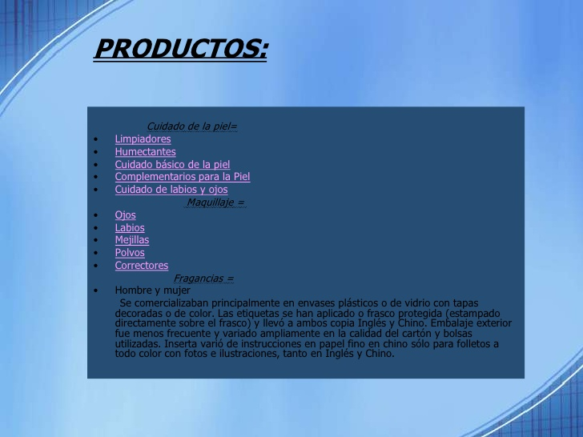

Slide 27
Segmentos del Mercado
Cuidado de la piel
Maquillaje
Cuerpo y Sol
Fragancias

Slide 28

Lingüístico
Mary kay

Slide 29
Icónico
Función comercial
Venta directa de productos dedicados al cuidado de la piel y al maquillaje
Función Institucional
El objetivo es dar a conocer al cliente (mujeres) los productos, como para aquellas que estén interesadas en iniciar su negocio independiente como Consultora de Belleza Mary Kay.

Slide 30
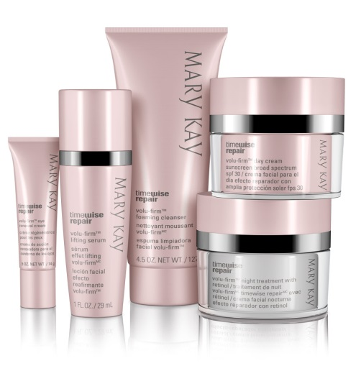

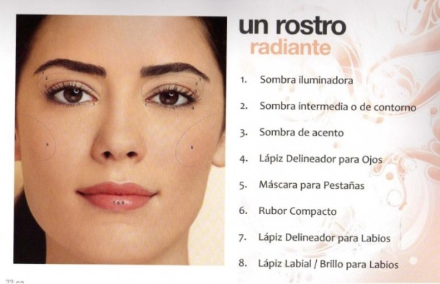


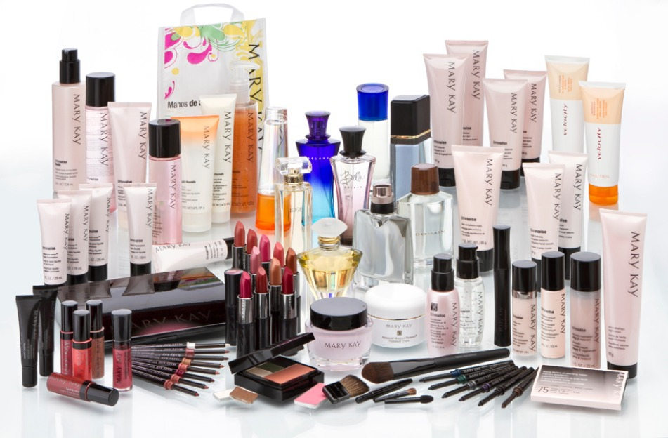
Cromática: Colores Distintivos

Slide 31
¿Cómo se revela la Identidad?
¿Qué es? Una empresa de cosmeticos
¿Qué hace? Venta directa de productos dedicados al cuidado de la piel y al maquillaje.
¿Cómo lo realiza? Para trabajar en la empresa, comienzas convirtiéndote en un consultor de ventas, vendiendo los productos Mary Kay en tu propia comunidad. Esto te permite construir relaciones de negocio claves para que tu clientela crezca. Con el fin de tener éxito en la venta de Mary Kay, hay algunos consejos importantes que debes tener en cuenta.
¿como lo comunica? Por medio de Consultoras de Belleza y catálogos.
Más de 2,4 millones de personas en todo el mundo son Consultoras de Belleza independientes de Mary Kay. Entre ellas más de 42.000 mujeres son Empresarias de Ventas Independientes y más de 600 mujeres se han convertido en Empresarias Nacionales de Ventas Independientes, el estatus más alto en nuestra fuerza de ventas.

Slide 32
Publicidad
Folletos de alta calidad
Boletines que se entregan gratuitamente a los clientes
Publicidad impresa
Talleres a las mujeres
El motivodel rosa

Slide 33

Campaña
Esta campaña invita a las mujeres a descubrir todo lo que pueden amar sobre Mary Kay que las haga sentirse bellas y seguras de sí mismas.

Slide 34
Las mujeres se acercan a Mary Kay por diversas razones, por ello el mensaje detrás de esta campaña integra los tres pilares de la marca: Oportunidad de Negocio, productos de belleza irresistibles y un impacto positivo en la comunidad.

Slide 35

colorimetría

Slide 36
El motivo del rosa
En los ´60 la mayoría de los baños en Estados Unidos eran blancos. Así que, para brindarle a la mujer productos de belleza que pudieran guardar en sus baños, se eligió el color rosa para así identificar a la mujer con Mary Kay.

Slide 37

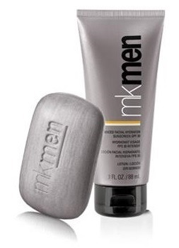

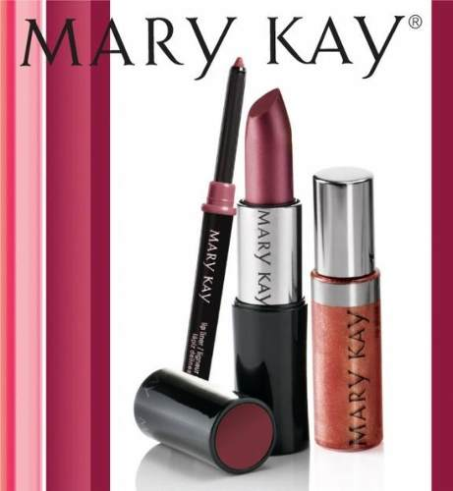
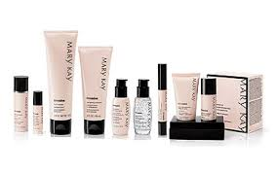
Tipografía y colorimetría

Slide 38
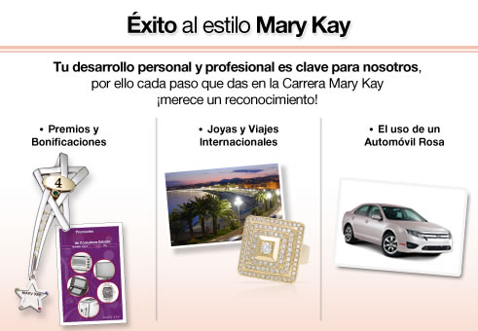
Actividades

